Slide 1
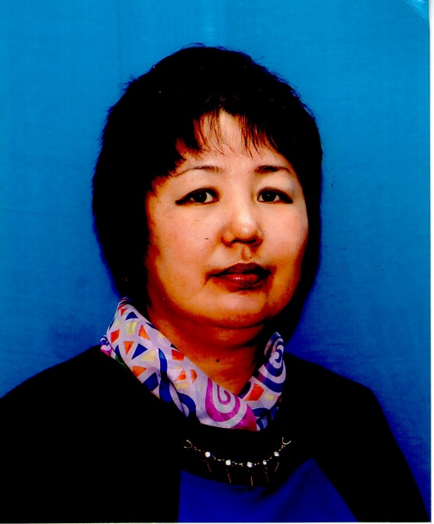
Хатар-Хадайн дунда hургуулиин
Буряад хэлэнэй багша
Бидогаева Лилия Хамакшиновна
(фото)
«Во всём видеть положительное…»

Slide 2
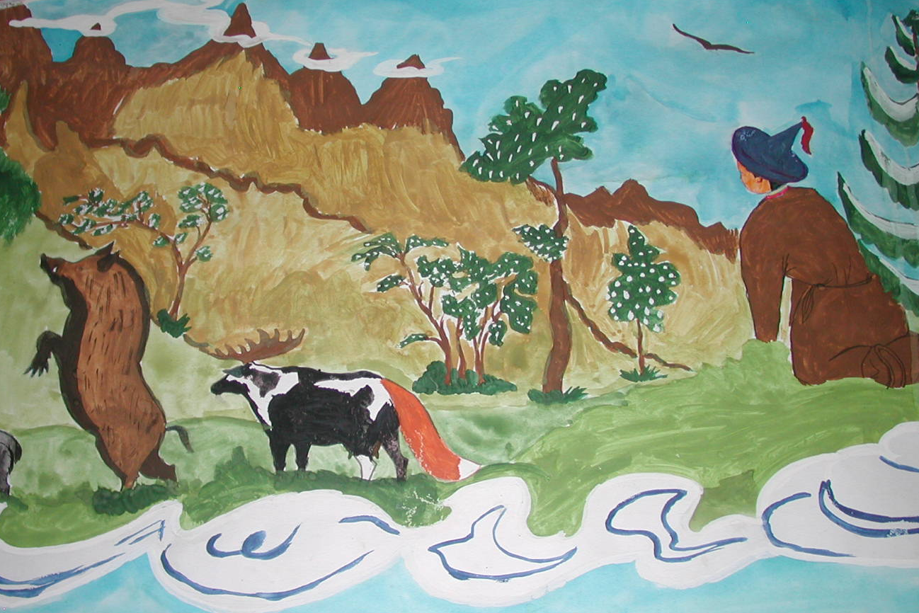
ТYРЭЛ ХЭЛЭН, ТYРЭhЭН ДАЙДА ХОЁРОО
ЭХЫНШНИ hYНТЭЙ ХАМТА YЛГЫН ДУУНАЙ ШЭМЭ.
ЭНЭ ХЭЛЭН ДЭЭР ЭЖЫГЭЭ НЭРЛЭЭШ ОOР
ЭХЫНШНИ hYНТЭЙ ХАМТА YЛГЫН ДУУНАЙ ШЭМЭ.

Slide 3
Тема самообразования:
«Использование электронных образовательных ресурсов, Интернет-ресурсов на уроках бурятского языка и литературы»
(фото)

Slide 4
Сайт электронного учебника http://www.buryadxelen.com/
Сайт библиотеки бурят-монгольской книги: www.nomoihan.com , www.buryatia.org
Сеть творческих учителей бурятского языка «Найдал» naidal.ucoz.ru
Сеть творческих учителей: http://www.it-n.ru
bagshanar.blogspot.ru
Сайты бурятского языка:
Burytia.org
Mungen-tobsho.com

Slide 5
Цель моей педагогической деятельности:
создание условий для формирования коммуникативной компетенции обучающихся по бурятскому языку.
Задачи:
развивать интерес и мотивацию в области изучения национально – регионального компонента посредством создания толерантных ситуаций общения в разных сферах деятельности (урочной и внеурочной);
формировать коммуникативные умения (говорение, аудирование, чтение и письмо) и развивать коммуникативную компетенцию обучающихся с применением различных средств коммуникации и информации;
приобщать подрастающее поколение к культуре, обычаям и традициям бурятского народа, к его духовным и нравственно-этическим ценностям.

Slide 6
Направления в моей работе:
урочная деятельность
внеурочная деятельность
исследовательская и проектная деятельность

Slide 7
Урочная деятельность
Основной задачей внеурочной деятельности является создание условий для самоопределения, самовыражения обучающихся, развития и реализации их творческих, интеллектуальных возможностей, вовлечение их в творческую деятельность
Основные мероприятия, которые проводятся ежегодно:
неделя бурятского языка;
интеллектуальные игры;
праздники, посвященные Сагаалгану;
конкурсы «Дангина и Баатар»;
участие в фольклорных фестивалях, концертах, диктантах;
участие в праздновании дня бурятского языка.
Фото

Slide 8
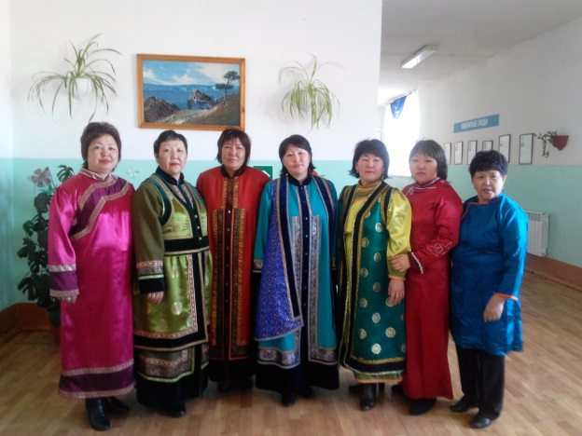
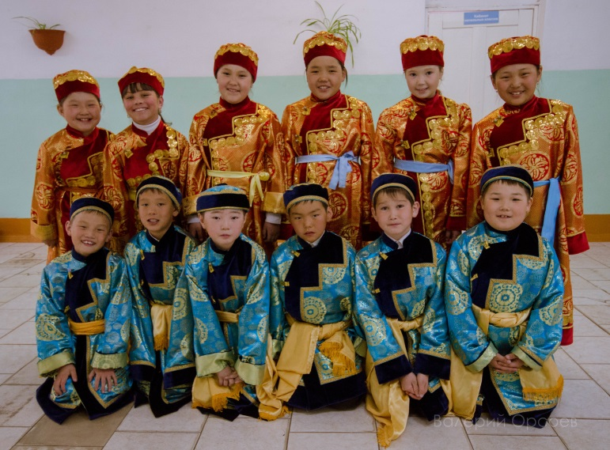
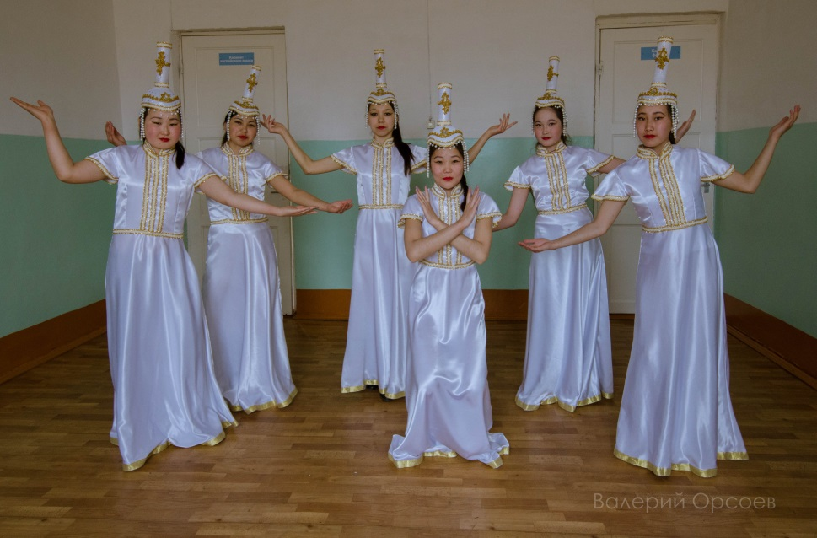
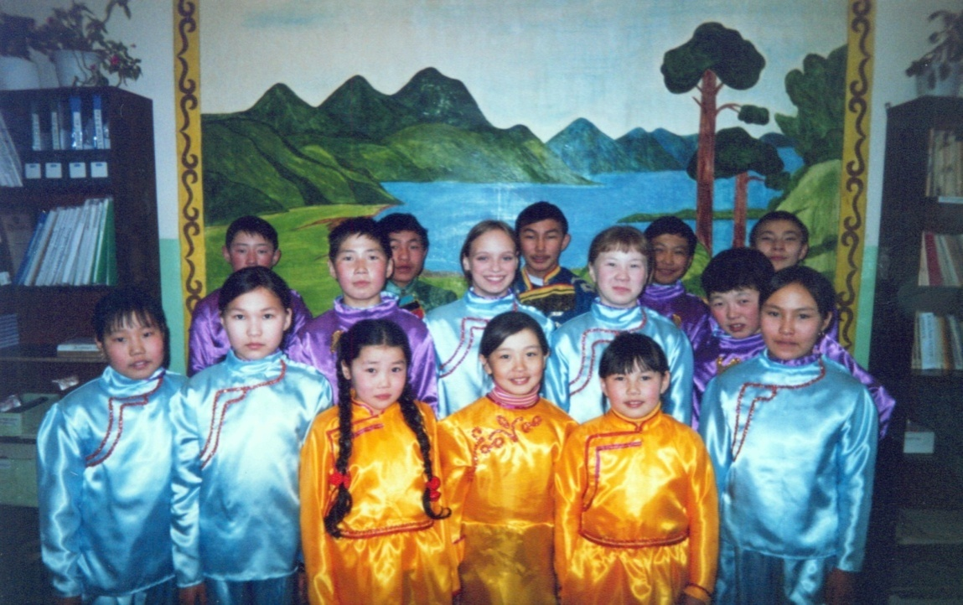
Внеурочная деятельность
Ежегодно в

Slide 9
Мои ученики –
участники окружного конкурса на родном языке «Хурамшын дайдын хундэтэ нухэдууд» в рамках Акции единого действия «Говорим на родном языке»;
участники сочинений на бурятском языке «Язык-богатство народа»;
призёры проектных работ на родном языке «Традиции моего села»;
призёры областного месячника « Булжамуур»;
призёры Ι Межрегиональной научно-практической конференции школьников и педагогов «Самсоновские чтения», посвящённой 115-летию Н.Е.Самсоновой Республика Саха Якутия.

Slide 10
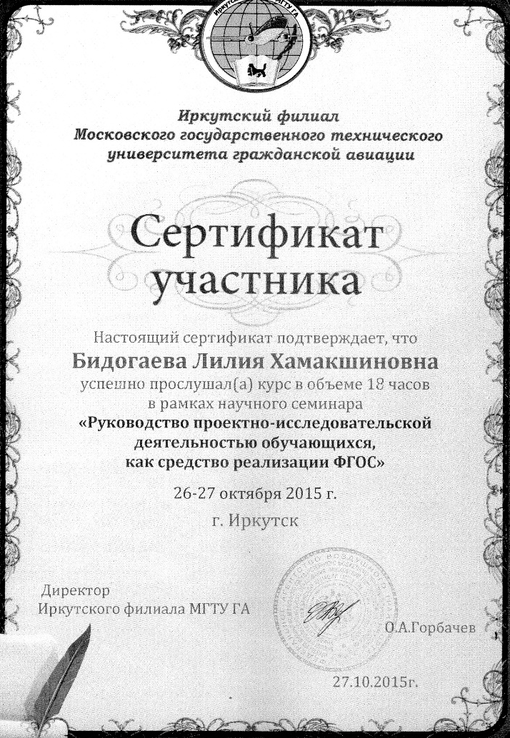
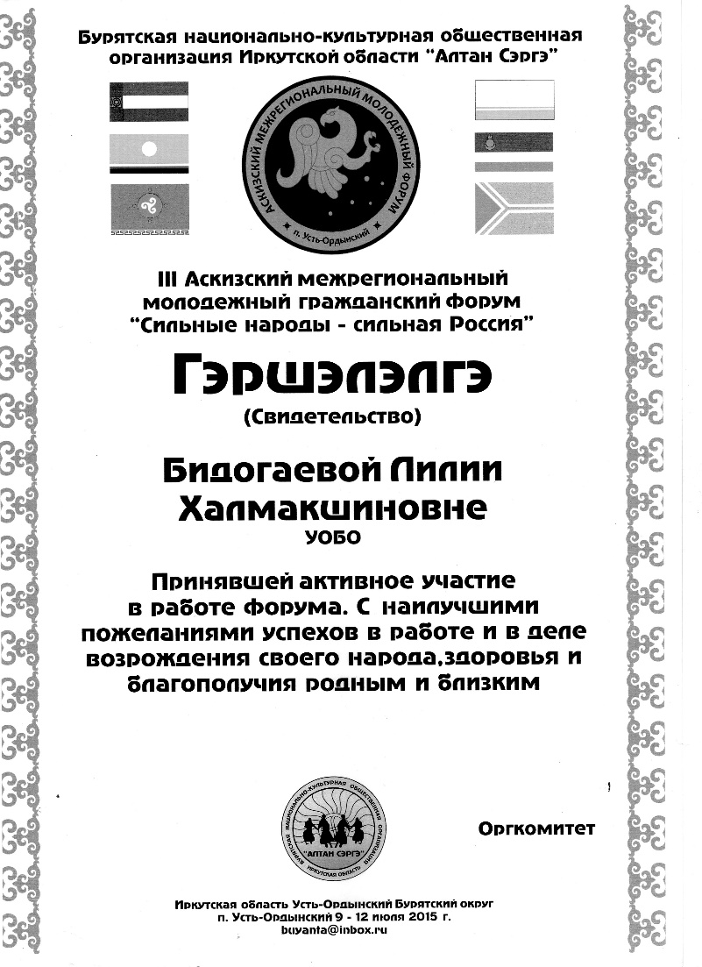
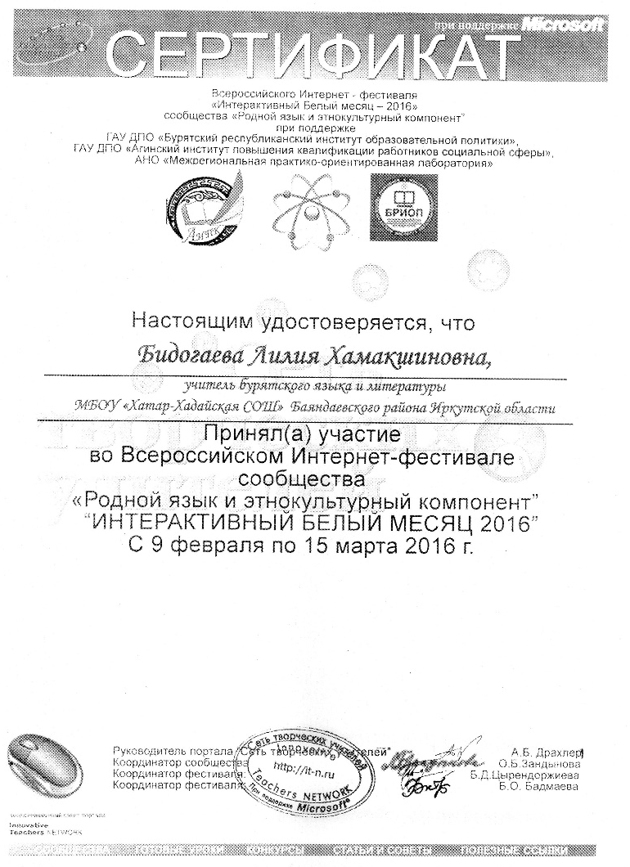
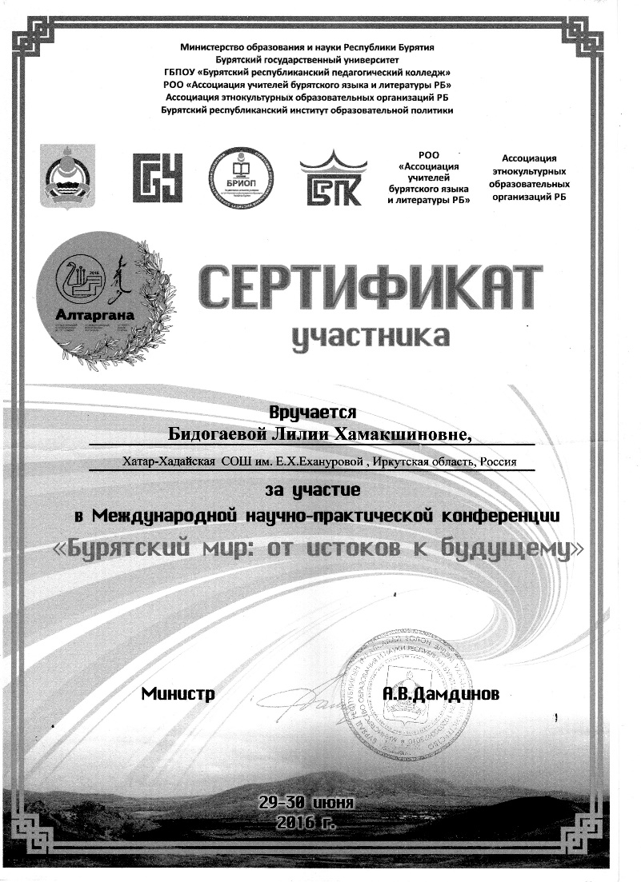
В целях распространения педагогического опыта стараюсь активно участвовать в семинарах и конференциях разных уровней.

Slide 11
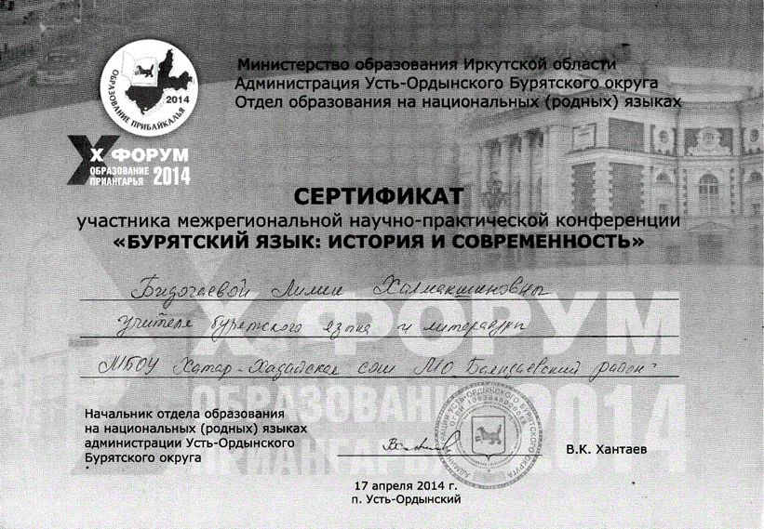
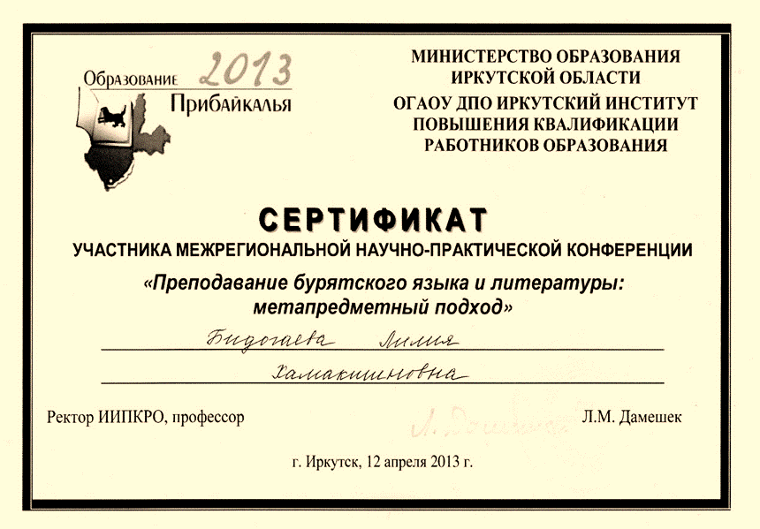
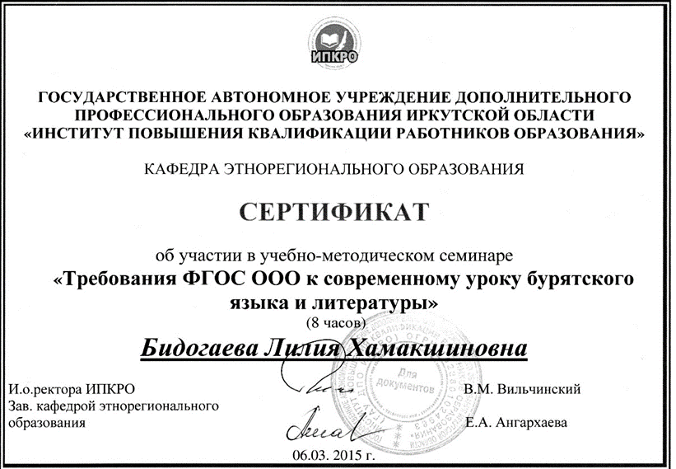

Slide 12
1.Призёр районного конкурса
«Лучший учитель бурятского языка»
2.Участник региональной НПК «Совершенствование и перспектива развития бурятского языка и литературы в образовательных учреждениях Иркутской области», доклад «Воспитать человека» п.Бохан, сертификат
3.Участник межрегиональной НПК, посвящённой 120-летию со дня рождения выдающегося учёного С.П.Балдаева «Этническая история, этнография, фольклористика и язык бурят», доклад « Топонимика Курумчинской долины» п.Бохан, сертификат и публикация в сборнике
4.Участник региональной НПК « Социокультурные аспекты в преподавании родных (нерусских) языков», доклад
«Топонимика Курумчинской долины» г.Иркутск, публикация в сборнике

Slide 13
5.Участник региональной НПК «Этнокультурное пространство Предбайкалья: язык, фольклор, литература, история, посвящённой 100-летию со дня рождения Дольёна Мадасона», доклад « История и этнография бурят» п.Бохан, публикация в сборнике
6.Участник научно-практического семинара Международной кафедры ЮНЕСКО «Инвестиции в человека» г.Иркутск
7.Участник регионального конкурса иллюстрированных историй «Этнические традиции моей семьи» г.Иркутск, сертификат
8.Участник III Аскизского межрегионального молодёжного гражданского форума « Сильные народы – сильная Россия», доклад «Традиции народного просвещения и современные подходы в региональном образовании » п.Усть-Ордынский, сертификат и публикация в сборнике
9.Участник международной научно-практической конференции «Мир фольклора в контексте истории и культуры монгольских народов», доклад «Нравственное воспитание обучающихся на лучших традициях бурятского народа» г.Иркутск, сертификат и публикация в сборнике.

Slide 14
10. Участник региональной научно-практической конференции, посвящённой 100-летию со дня рождения Н.О.Шаракшиновой, доклад «Нравственное воспитание обучающихся на лучших традициях бурятского народа» п.Бохан, сертификат и публикация в сборнике.
11.Участник заочного круглого стола « Этнокультурный компонент образовательного пространства Иркутской области», 2 доклада «Традиции народного просвещения и современные подходы в региональном образовании» и «Нравственное воспитание учащихся на лучших традициях бурятского народа», г.Ангарск, сертификат и публикация в сборнике
12.Участик Всероссийского интернет фестиваля «Интерактивный белый месяц-2016» в номинации «Лучший ИКТ-урок родного языка», размещение в сети интернет и на портале «Сеть творческих учителей»
в сообществе «Родной язык и этнокультурный компонент», диплом 2 степени, г. Иркутск

Slide 15
13.Участник научного семинара «Научно-методические аспекты преподавания бурятской литературы в основной и старшей школе в условиях реализации ФГОС»
г.Улан-Удэ, сертификат и публикация в сборнике
14.Участник НПК «Сохраняя традиции, создаём будущее» г.Иркутск, сертификат
15.Участник круглого стола «Преподавание родного языка в образовательных учреждениях Иркутской области»
в рамках XII форума «Образование Прибайкалья – 2016», г.Иркутск, сертификат
16.Участник международной научно-практической конференции « Бурятский мир: от истоков к будущему».г.Улан-Удэ, сертификат
17.Участник регионального семинара по обсуждению примерных программ по учебному предмету «Бурятская литература» для общеобразовательных организаций
по региональной концепции преподавания родного (бурятского) языка и литературы Иркутской области, г.Иркутск, сертификат

Slide 16
18.Участник I Межрегиональной научно-практической конференции школьников и педагогов «Самсоновские чтения», посвящённой 115-летию Н.Е.Самсоновой, республика
Саха Якутия
А) Диплом III степени в секции «Методика обучения: традиции и инновации», доклад «Топонимика Курумчинской долины».
Б) Диплом III степени в секции «Актуальные вопросы воспитания детей, пути их решения и перспективы»,
доклад « Нравственное воспитание учащихся на лучших традициях бурятского народа».
В) Благодарственное письмо за качественную подготовку участника в 1 Межрегиональной научно-практической конференции школьников и педагогов «Самсоновские чтения», посвящённой 115-летию Н.Е.Самсоновой
19. Участник окружного семинара «Создание языковой среды при обучении родному языку» п.Оса,сертификат

Slide 17
20.Участник семинара « Научно-методические аспекты преподавания бурятской литературы в основной и старшей школе в условиях реализации ФГОС» г.Улан-Удэ, сертификат и публикация в сборнике
21.Участник НПК «Сохраняя традиции, создаём будущее» доклад « Нравственное воспитание обучающихся на лучших традициях бурятского народа» г.Иркутск, сертификат и публикация в сборнике
22.Участник семинара- практикума «Использование современных педагогических технологий на уроках бурятского языка в условиях ФГОС»
доклад « Применение интерактивной доски на уроках бурятского языка и литературы» п.Бохан, сертификат
23.Участник районного конкурса «Учитель года-2012»

